Slide 1
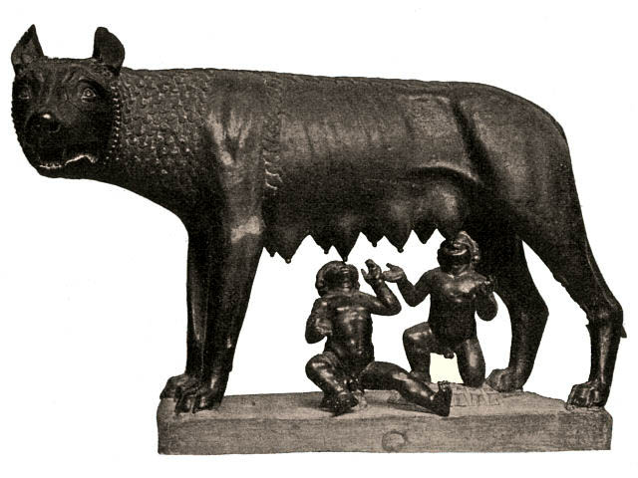
LECTIO DECIMA
Μάθημα 10
Η ΠΡΟΦΗΤΕΙΑ
ΤΟΥ ΔΙΑ
ΡΩΜΥΛΟΣ
ΚΑΙ
ΡΩΜΟΣ

Slide 2
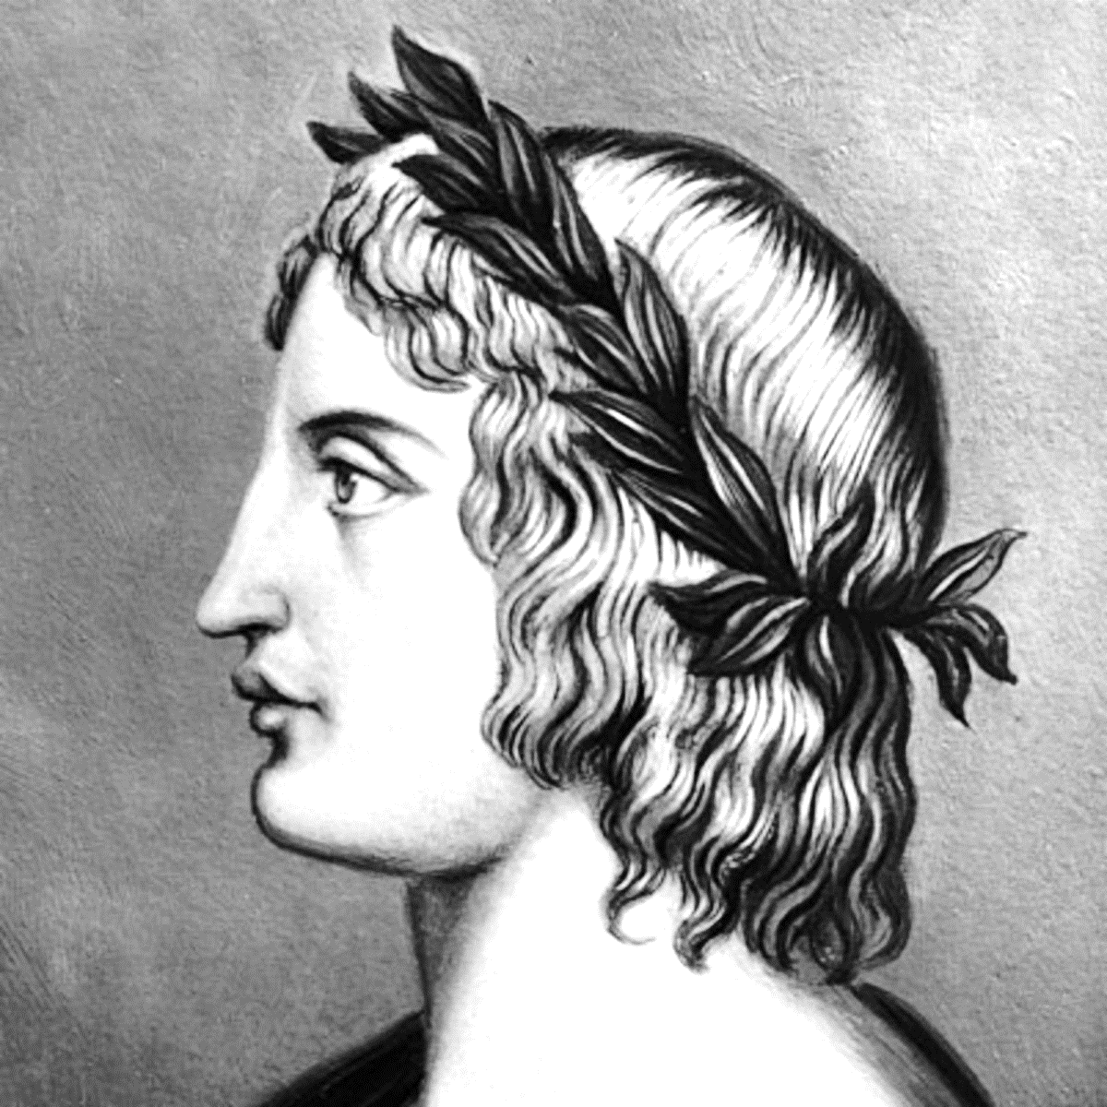
Στο πρώτο βιβλίο της «Αινειάδας» του Βιργιλίου ο Δίας (Jupiter) καθησυχάζει τη θυγατέρα του Αφροδίτη (Venus) που εκφράζει την αγανάκτηση της για τον αδιάκοπο κατατρεγμό του γιου της Αινεία από την Ήρα (Juno). Ο Δίας τη διαβεβαιώνει ότι το πεπρωμένο του Αινεία είναι να κατακτήσει και να εκπολιτίσει την Ιταλία. Ο γιος του Ίουλος (lūlus ή Ascanius) θα κτίσει την Alba Longa.

Slide 3
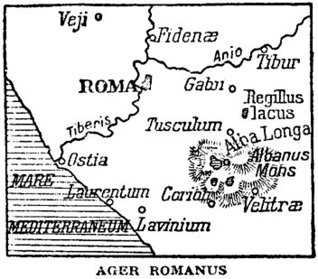
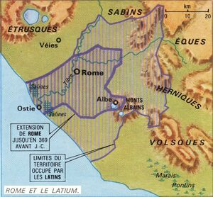
ΑLBA LONGA

Slide 4
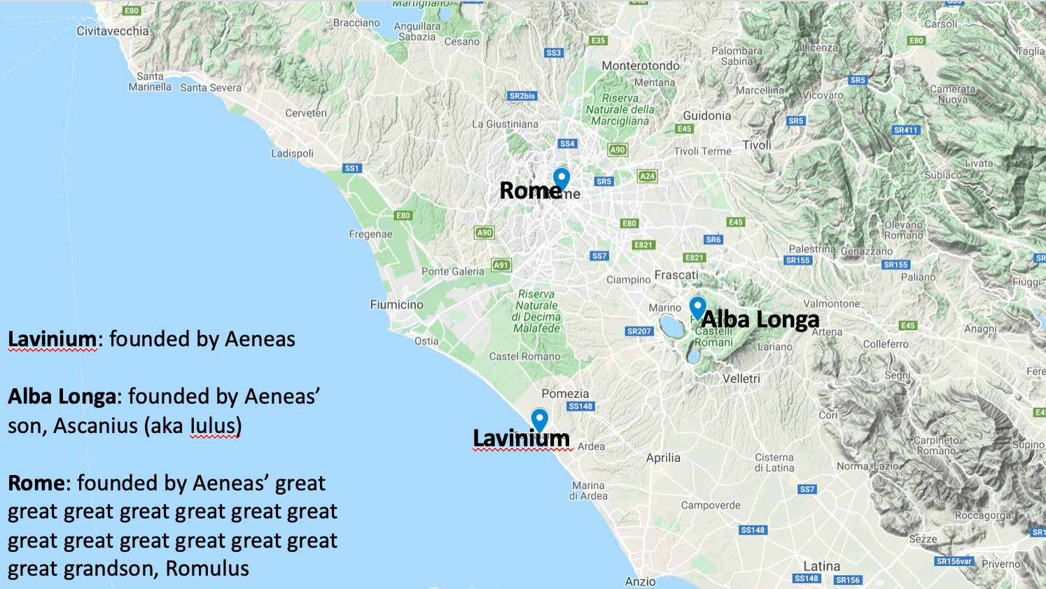
ΑLBA LONGA

Slide 5
Τριακόσια χρόνια αργότερα, από τον Άρη και την ιέρεια Ρέα Σίλβια (Ilia) θα γεννηθούν οι δίδυμοι Ρώμος (Remus) και Ρωμύλος (Rōmulus), που θα τραφούν από το γάλα της θρυλικής λύκαινας.
Ο Ρωμύλος θα κτίσει τη Ρώμη και θα δώσει το όνομά του στους Ρωμαίους. Ο απόγονός του Καίσαρας Αύγουστος θα κλείσει τις πύλες του ναού του Ιανού – σημάδι πως τέλειωσαν οι πόλεμοι – και θα επαναφέρει τη χρυσή εποχή του Κρόνου.
Ο Αινείας και ο Αύγουστος είναι προορισμένοι από τη μοίρα (fatum) να αποθεωθούν.
Η πεποίθηση ότι η ιστορική πορεία της Ρώμης ήταν προαποφασισμένη ήταν βαθιά εδραιωμένη στους Ρωμαίους και προβάλλεται ιδιαίτερα από τη λογοτεχνία των χρόνων του Αυγούστου.

Slide 6
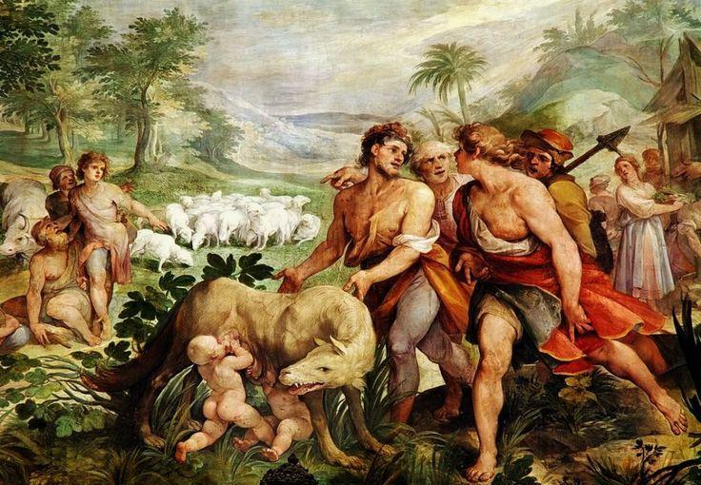

Slide 7
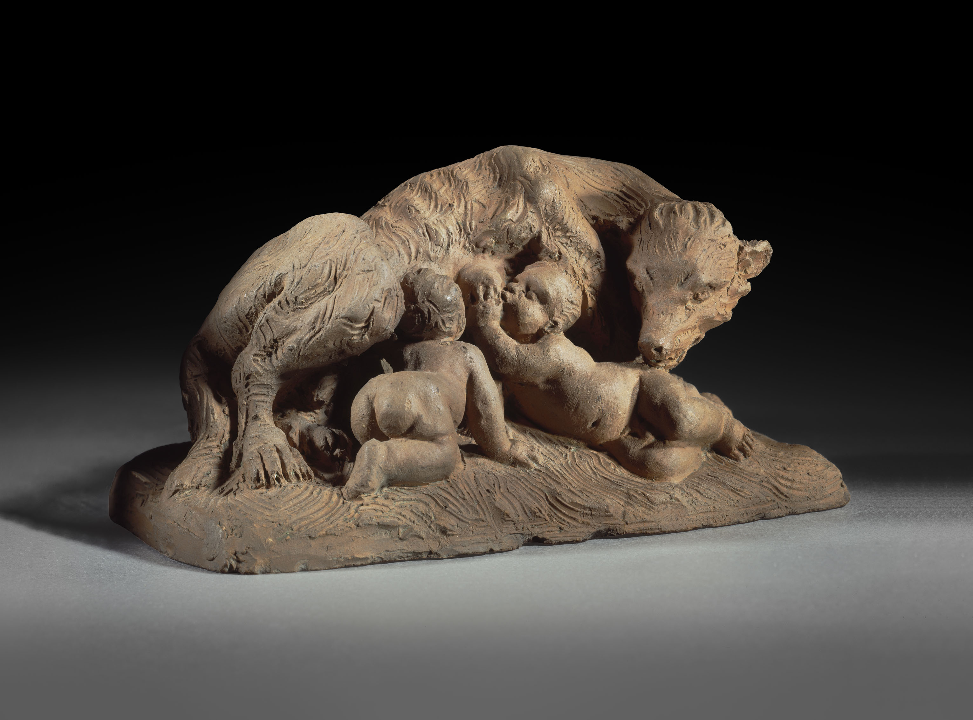

Slide 8
Aenēas bellum ingens geret in Italiā. Populos ferōces contundet, mores eis impōnet et moenia condet. Tu Aenēam ad caelum feres. Postea lūlus, Aenēae filius, regnum ab Lavinio transferet et Albam Longam muniet. Post trecentos annos Ilia duos filios, Rōmulum et Remum, pariet, quos lupa nutriet. Rōmulus moenia Martia condet Romanosque de suo nomine appellābit. Rōmānis imperium sine fine erit. Caesar Augustus, ab Iūlo ortus, Belli portas claudet et Saturnium regnum restituet. Hunc tu, ut Aenēam, in caelo accipies.

Slide 9
Aenēas bellum ingens geret in Italiā. Populos ferōces contundet, mores eis impōnet et moenia condet. Tu Aenēam ad caelum feres. Postea lūlus, Aenēae filius, regnum ab Lavinio transferet et Albam Longam muniet. Post trecentos annos Ilia duos filios, Rōmulum et Remum, pariet, quos lupa nutriet. Rōmulus moenia Martia condet Romanosque de suo nomine appellābit. Rōmānis imperium sine fine erit. Caesar Augustus, ab Iūlo ortus, Belli portas claudet et Saturnium regnum restituet. Hunc tu, ut Aenēam, in caelo accipies.

Slide 10
Χρωματικοσ
Κωδικασ λεξιλογιου
Κόκκινο: Ουσιαστικά
Πορτοκαλί: Προθέσεις
Πράσινο: Επίθετα
Μπλε: Ρήματα
Μωβ: Σύνδεσμοι
Φούξια: Επιρρήματα
Καφέ: Αντωνυμίες

Slide 11
Λεξιλόγιο
ingens -ntis πελώριος, φοβερός
gero, 3 διεξάγω, κάνω
contundo, 3 συντρίβω
mores -um ήθη, θεσμοί
impōno, 3 (+ αιτ. και δοτ.) επιβάλλω
moenia -ium (μόνο πληθ.) τείχη⁽¹⁾ (πόλεις)
condo, 3 κτίζω
caelum -i ουρανός⁽²⁾
fero, 3 ≃ φέρνω·
ad caelum fero αποθεώνω
postea (επίρρ.) μετά

Slide 12
regnum -i βασίλειο⁽³⁾
Lavinium -ii (i) το Λαβίνιο, πόλη στο Λάτιο
transfero, 3 ≃ μεταφέρω
Alba Longa η Άλβα Λόγγα
munio, 4, οχυρώνω⁽⁴⁾
post (προθ. + αιτ.) μετά
trecenti -ae -a ≃ τριακόσιοι
pario, 3 (βλ. το μάθ. XIV) γεννώ
lupa -ae ≃ λύκαινα
nutrio, 4 (ανα)τρέφω
Martius -a -um του (θεού) Άρη
moenia Martia τα τείχη του Άρη, δηλ. της Ρώμης (ο Άρης ήταν πατέρας του Ρώμου και του Ρωμύλου)

Slide 13
nomen -inis (ουδ.) ≃ όνομα· de suo nomine από το όνομά του
appello, 1 ονομάζω
Rōmānis δοτ. κτητ.
finis, -is (αρσ.) τέλος
ortus καταγόμενος, απόγονος
ab Ιūlο (εμπρ. αφ. της καταγωγής) από τον Ίουλο
porta -ae πύλη
claudo, 3≃ κλείνω
Saturnius -ia -ium του Κρόνου· (Saturnus -i ο Κρόνος)
Saturnium regnum η βασιλεία του Κρόνου, ο χρυσός αιώνας της ανθρωπότητας (ελληνική και ρωμαϊκή αντίληψη).
restituo, 3 αποκαθιστώ, ξαναφέρνω
accipio, 3 (βλ. το μάθ. XIV) (υπο)δέχομαι

Slide 14
Aenēas
bellum
ingens
geret
in Italiā.
Populos
ferōces
contundet,
mores eis
impōnet
et moenia
condet.
Tu Aenēam
ad caelum
feres.
Ο Αινείας
πόλεμο
φοβερό
θα διεξαγάγει
στην Ιταλία.
Λαούς
άγριους
θα συντρίψει,
θεσμούς σ’ αυτούς
θα επιβάλλει
και τείχη
θα κτίσει.
Εσύ τον Αινεία
στον ουρανό
θα φέρεις.
Ο Αινείας
θα διεξαγάγει
φοβερό πόλεμο
στην Ιταλία.
Θα συντρίψει
άγριους λαούς,
θα επιβάλει σε αυτούς θεσμούς
και θα χτίσει τείχη.
Εσύ θα αποθεώσεις τον Αινεία.

Slide 15
Postea
lūlus,
Aenēae filius,
regnum
ab Lavinio
transferet
et Albam Longam
muniet.
Post
trecentos annos
Ilia duos filios, Rōmulum
et Remum,
pariet,
quos lupa
nutriet.
Αργότερα
ο Ίουλος,
του Αινεία ο γιος,
το βασίλειο
από το Λαβίνιο
θα μεταφέρει
και την Άλβα Λόγγα
θα οχυρώσει.
Μετά
από τριακόσια χρόνια
η Ιλία δυο γιους,
τον Ρωμύλο
και τον Ρώμο
θα γεννήσει
τους οποίους λύκαινα
θα αναθρέψει.
Αργότερα ο Ίουλος,
ο γιος του Αινεία,
θα μεταφέρει το βασίλειο από το Λαβίνιο
και θα οχυρώσει
την Άλβα Λόγγα.
Μετά από τριακόσια χρόνια
η Ιλία θα γεννήσει δύο γιους,
το Ρωμύλο και το Ρώμο,
τους οποίους θα αναθρέψει λύκαινα.

Slide 16
Rōmulus
moenia
Martia
condet Romanosque
de suo
nomine appellābit.
Rōmānis imperium
sine fine
erit.
Ο Ρωμύλος
τα τείχη
του Άρη
θα χτίσει
και τους Ρωμαίους
από το δικό του
όνομα
θα ονομάσει.
Στους Ρωμαίους
εξουσία
δίχως τέλος
θα υπάρχει.
Ο Ρωμύλος θα χτίσει τα τείχη του Άρη
και θα δώσει
στους Ρωμαίους το όνομά του.
Οι Ρωμαίοι θα έχουν κυριαρχία
χωρίς τέλος.

Slide 17
Caesar Augustus, ab Iūlo
ortus,
belli
portas
claudet
et Saturnium regnum
restituet.
Hunc
tu,
ut Aenēam,
in caelo
accipies.
Ο Καίσαρας Αύγουστος
από τον Ίουλο
καταγόμενος
του πολέμου
τις πόρτες
θα κλείσει
και του Κρόνου
το βασίλειο
θα αποκαταστήσει.
Αυτόν
εσύ,
όπως τον Αινεία,
στον ουρανό
θα υποδεχτείς.
Ο Καίσαρας Αύγουστος,
καταγόμενος
από τον Ίουλο,
θα κλείσει τις πύλες του Πολέμου
και θα αποκαταστήσει το βασίλειο του Κρόνου.
Αυτόν εσύ,
όπως τον Αινεία,
θα (τον) υποδεχθείς στον ουρανό.

Slide 18
προθεσeiσ - επιρρημα
Aenēas bellum ingens geret in Italiā. Populos ferōces contundet, mores eis impōnet et moenia condet. Tu Aenēam ad caelum feres. Postea lūlus, Aenēae filius, regnum ab Lavinio transferet et Albam Longam muniet. Post trecentos annos Ilia duos filios, Rōmulum et Remum, pariet, quos lupa nutriet. Rōmulus moenia Martia condet Romanosque de suo nomine appellābit. Rōmānis imperium sine fine erit. Caesar Augustus, ab Iūlo ortus, Belli portas claudet et Saturnium regnum restituet. Hunc tu, ut Aenēam, in caelo accipies.
Ovidius poēta in terrā Ponticā exulat. Epistulas Rōmam scriptitat. Epistulae plenae querelārum sunt. Rōmam desiderat et fortūnam adversam deplōrat. Narrat de incolis barbaris et de terrā gelidā. Poētam curae et miseriae excruciant. Epistulis contra iniuriam repugnat. Musa est unica amīca poētae.

Slide 19
Ρηματα:μελλων
3^{η} + 4^{η} συζυγία

Slide 20
Μέλλοντας του lego = διαβάζω
ego
tu
Ille - a
nos
vos
Illi - ae
leg am
leg es
leg et
leg emus
leg etis
leg ent

Slide 21
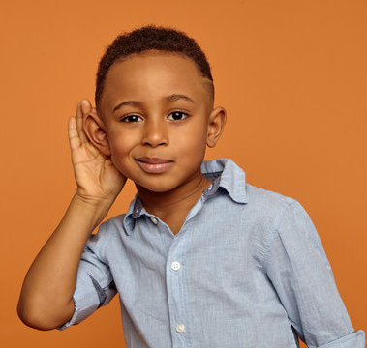
Mέλλοντας του ρ. audio = ακούω
ego
tu
Ille - a
nos
vos
Illi - ae
audi am
audi es
audi et
audi emus
audi etis
audi ent

Slide 22
Mέλλοντας του ρ. sum = είμαι
ego
tu
Ille - a
nos
vos
Illi - ae
er o
er is
er it
er imus
er itis
er unt

Slide 23
Κι ένα ανώμαλο ρηματάκι:
fero

Slide 24
Ρήμα fero = φέρνω
Απαρέμφατο
fer re
Ενεστώτας
Παρατατικός
Μέλλοντας
ego
tu
Ille - a
nos
vos
Illi - ae
fer o
fer s
fer t
fer imus
fer tis
fer unt
fere bam
fere bas
fere bat
fere bamus
fere batis
fere bant
fer am
fer es
fer et
fer emus
fer etis
fer ent

Slide 25
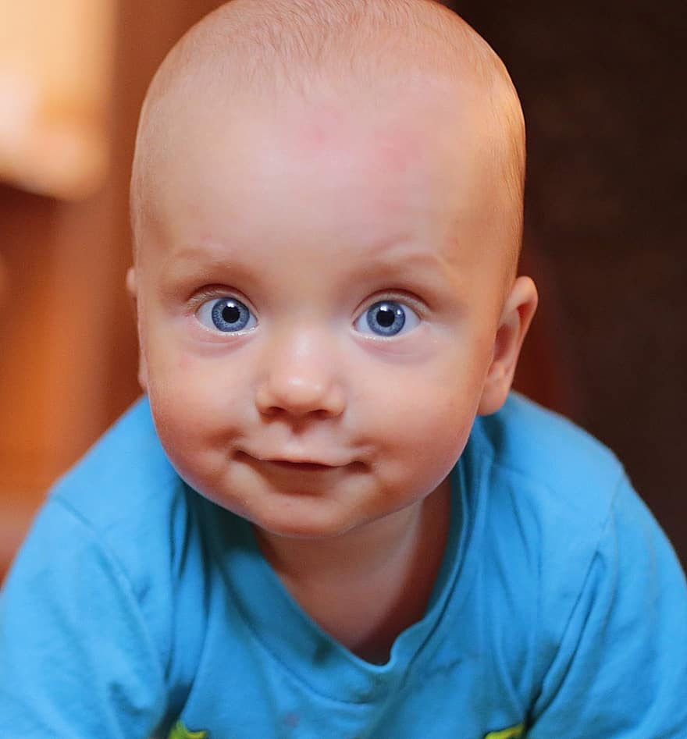
Τι θα λέγατε
τώρα για λίγη ετυμολογία;

Slide 26
ετυμολογια
Ελληνικά
Λατινικά
Λατινογενείς γλώσσες
munio
moenia
άμυνα, αμυντικός
munition (αγγλ.) → πυρομαχικό
condo
condition (αγγλ.) → κατάσταση
celestial (αγγλ.) → ουράνιος
ciel (γαλλ.) → ουρανός
cielo (ιταλ.) → ουρανός
σιέλ
caelum
φέρω, φορά, προσφορά
fero
confer (αγγλ.) conference → συνδιασκέπτομαι, συνδιάσκεψη

Slide 27
Ελληνικά
Λατινικά
Λατινογενείς γλώσσες
bellum
bellicose (αγγλ.) → πολεμοχαρής
ρέμπελος
gero
gesture (αγγλ.) → χειρονομία
mos, moris
moral (αγγλ.) → ηθικός
morale (αγγλ.) → ηθικό
αμοραλιστής
impono
impose (αγγλ.) → επιβάλλω
ρήγισσα, ρήγας, ρηγόπουλο
regnum
reign (αγγλ.) → βασιλεία

Slide 28
Ελληνικά
Λατινικά
Λατινογενείς γλώσσες
τριακόσιοι
trecenti
triple (αγγλ.) → τριπλός
triplicate (αγγλ.) → τριπλασιάζω
δύο
duo
dual (αγγλ.) → διπλός
pario
parturition (αγγλ.) → τοκετός
λύκος, λύκαινα, λυκόφως
lupa
loup (αγγλ.) → λύκος
nutrio
nutrition (αγγλ.) → διατροφή
name (αγγλ.) nom (γαλλ.)
nome (ιταλ) → όνομα
nomen

Slide 29
Ελληνικά
Λατινικά
Λατινογενείς γλώσσες
apello
appeal (αγγλ.) → έφεση
appeller (γαλλ.) → ονομάζω
ἄνευ
sine
φινάλε, φιναλίστ
fin (γαλλ.) → τέλος
finished (αγγλ.) → πεπερασμένος
finis, finalis
orient (αγγλ.) → ανατολή
orientation (αγγλ.) → προσανατολισμός
orientale (ιταλ.) → ανατολικός
ὄρνυμι
ortus

Slide 30
Ελληνικά
Λατινικά
Λατινογενείς γλώσσες
κλείνω
claudo
close (αγγλ.) → κλείνω
closure → κλείσιμο
restitution (αγγλ.)
→ αποκατάσταση
restitute → αναπληρώνω
restituo
accept (αγγλ.) → αποδέχομαι
acceptance (αγγλ.) → αποδοχή
accepter (γαλλ.) → δέχομαι
accipio
πόρτα,αυλόπορτα πορτοπαράθυρα,
πορτιέρης
porta
portal (αγγλ.) → πύλη

Slide 31
Να κλίνετε στα τετράδιά σας:
bellum ingens
Populus ferox

Slide 32
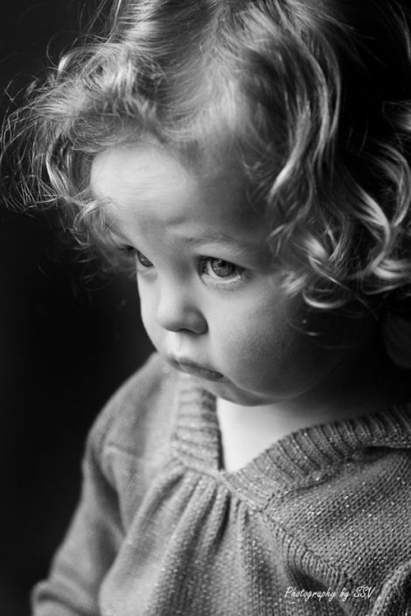
Τα λέμε στο επόμενο μάθημα!

